Slide 1
Музичні символи України

Slide 2
Коли пісні мойого краю
Пливуть у рідних голосах,
Мені здається, що збираю
Цілющі трави я в лугах.
В піснях – і труд, і даль походу,
І жаль, і усміх, і любов.
І гнів великого народу,
І за народ пролита кров.
В піснях дівоча світла туга
І вільний помах комаря,
В них юність виникає друга,
Висока світиться зоря.
Максим Рильський

Slide 3
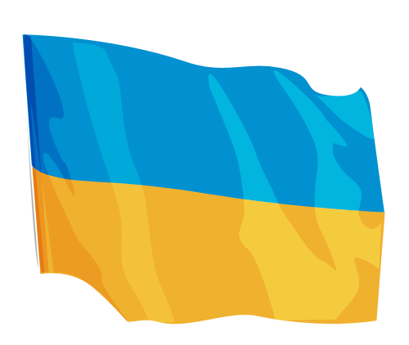

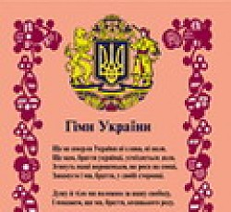
Державні символи України
ГЕРБ, ГІМН, ПРАПОР.

Slide 4
Музичні символи нації
Пісня – гімн - найвищий вияв патріотичних почуттів народу.
Державним гімном України є пісня
«Ще не вмерла України ні слава, ні воля»,
слова Павла Чубинського ,
музика Михайла Вербицького.
Офіційно "Музична редакція" державного гімну була прийнята Верховною радою України
15 січня 1992 року, закон про Гімн України –
6 березня 2003р.

Slide 5
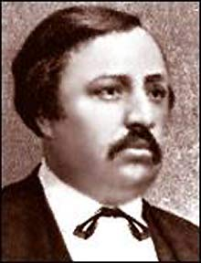
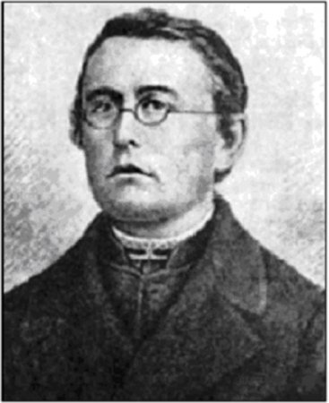
Автори Державного Гімну України
П.П. Чубинський
М. М.Вербицький

Slide 6
Павло Платонович Чубинський
(1839 – 1884)
Павло Платонович Чубинський народився 27 січня 1839 року на хуторі, що нині входить у межі міста Борисполя поблизу Києва, в сім’ї бідного дворянина.
Твори Чубинського, його вірш «Ще не вмерла Україна», «Праці» етнографічної експедиції були тривалий час заборонені, хоч ними щедро послуговувалося безліч радянських науковців без посилань на автора.

Slide 7
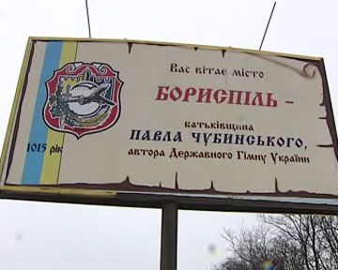

Slide 8
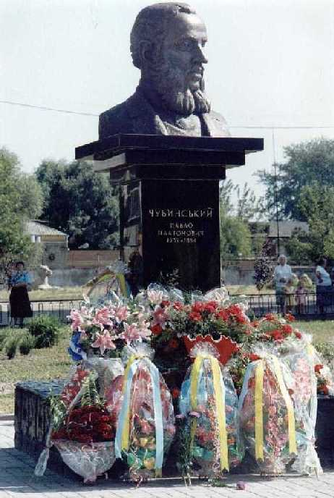
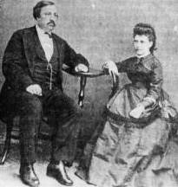
П.П. Чубинський разом із дружиною

Slide 9
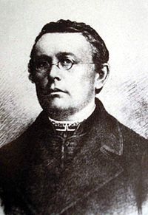
Михайло Михайлович Вербицький
(1815 -1870)
Михайло Вербицький – священник, композитор - автор музики до українського національного гімну “Ще не вмерла Україна”
Його батько помер, коли Михайлові було тільки 10 років.Ним заопікувався його родич, Єпископ Перемишльський Іван Снігурський.

Slide 10
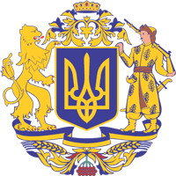
Гімн України
Виконує хор ім. Г.Верьовки

Slide 11
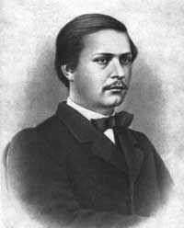
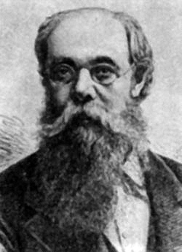
Національний духовний гімн
Молитва за Україну
“ Боже великий єдиний”
Микола Віталійович Лисенко
Олександр Якович Кониський

Slide 12
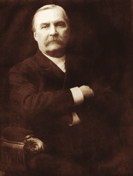
Микола Віталійович Лисенко
(1842 -1912)
Видатний композитор;
засновник
української
класичної музики;
піаніст;
диригент;
педагог;
фольклорист.

Slide 13
Олександр Якович Кониський
(1836 – 1900)
Український перекладач, письменник, видавець, лексикограф, педагог, громадський діяч ліберального напряму. Літературні псевдоніми: О. Верниволя, Ф. Ґоровенко, В. Буркун, Перебендя, О. Хуторянин та інші. (всього близько 150). Професійний адвокат. Автор слів пісні «Молитва за Україну».

Slide 14
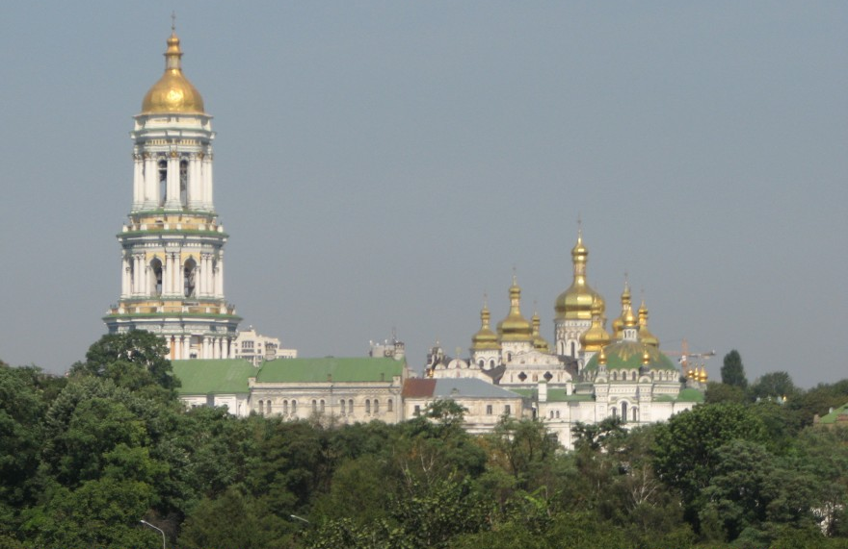
Молитва за Україну
“ Боже великий єдиний”

Slide 15
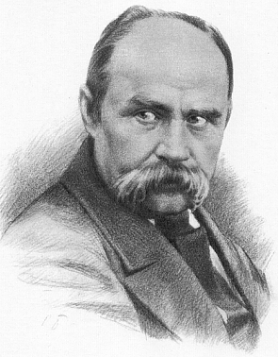
Музичний символ нації
“ Реве та стогне Дніпр широкий”
Музика Данила Крижанівського
Вірші Тараса Шевченка
Реве та стогне Дніпр широкий,
Сердитий вітер завива,
Додолу верби гне високі,
Горами хвилю підійма.
І блідий місяць на ту пору
Із хмари де-де виглядав,
Неначе човен в синім морі,
То виринав, то потопав.
Ще треті півні не співали,
Ніхто нігде не гомонів,
Сичі в гаю перекликались
Та ясен раз у раз скрипів.

Slide 16
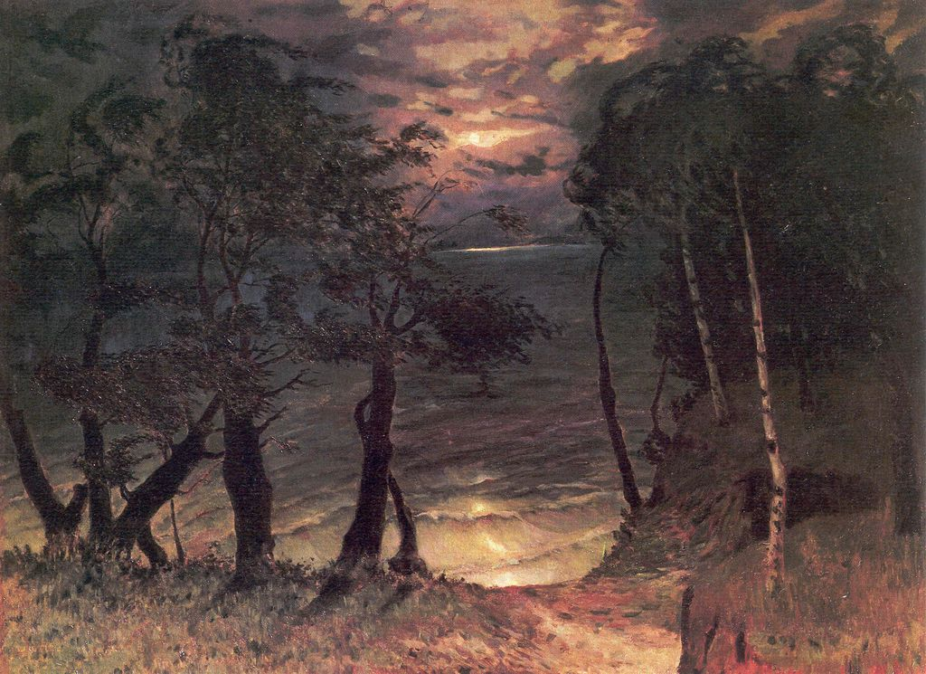
М. Бурачек “Реве та стогне Дніпр широкий”

Slide 17
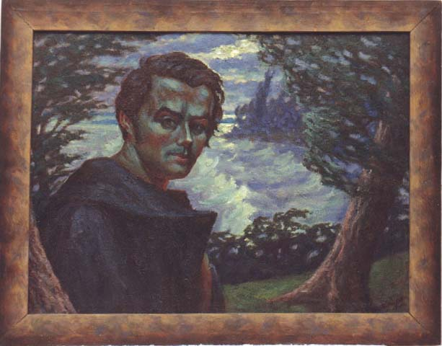
Слухання
“Реве та стогне Дніпр широкий”

Slide 18
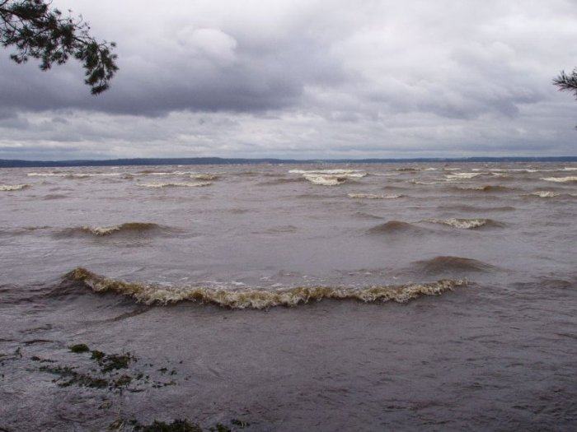

Slide 19
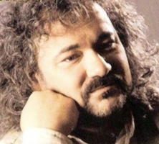
Сучасний музичний символ
“Україна”
Слова і музика Тараса Петриненка
Домашнє завдання
Вивчити пісню

Slide 20

Урок завершено.
Дякую за співпрацю!
.

